Slide 1
Участие Няндомского района в государственной программе «Комплексное развитие сельских территорий»:
Проект «Комплексное развитие поселка Шалакуша Няндомского района Архангельской области». Срок реализации проекта: 2020-2022 гг.
Проект «Комплексное развитие Мошинского сельского поселения Няндомского района Архангельской области» Срок реализации проекта: 2021 г.
- Проект «Комплексное развитие сельской агломерации города Няндома Архангельской области». Срок реализации проекта: 2023-2024гг.

Slide 2
Проект «Комплексное развитие поселка Шалакуша Няндомского района Архангельской области».
Срок реализации проекта: 2020-2022 гг.
Стоимость проекта: 596,11 млн. руб.
В рамках проекта проведено 3 мероприятия

Slide 3
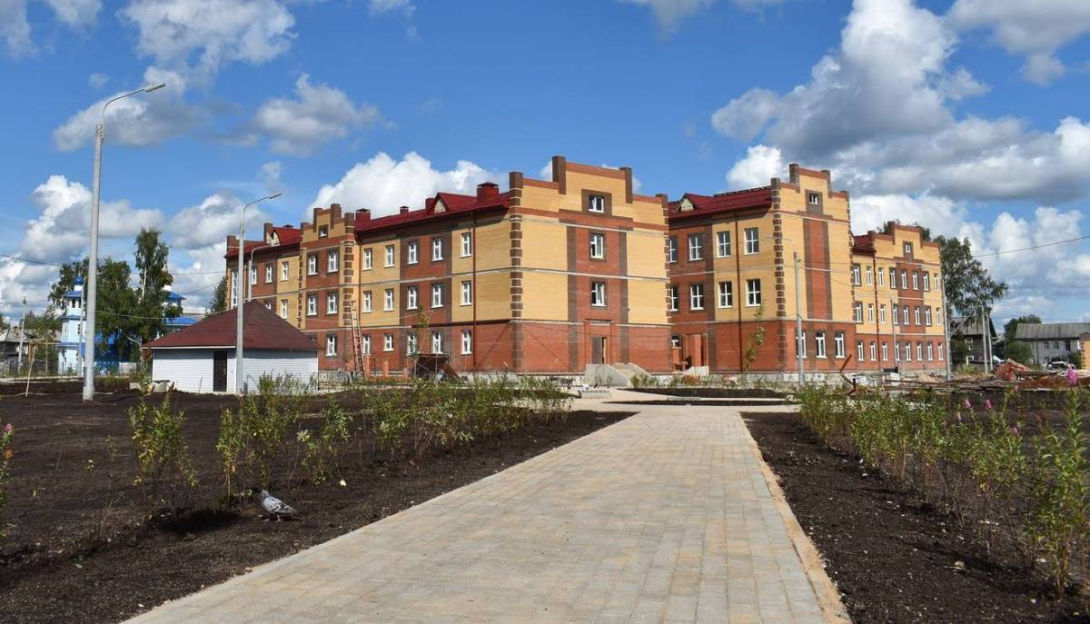
Строительство объекта «Средняя общеобразовательная школа на 352 учащихся с интернатом на 80 мест
в п. Шалакуша
Капитальный ремонт спортивного комплекса МБОУ «Шалакушская средняя школа»
Капитальный ремонт здания МБУК "НРЦКС" Шалакушский клуб

Slide 4
Проект «Комплексное развитие Мошинского сельского поселения Няндомского района Архангельской области»
Срок реализации проекта: 2021 г.
Стоимость проекта: 53,8 млн. руб.
В рамках проекта проведено 6 мероприятий

Slide 5
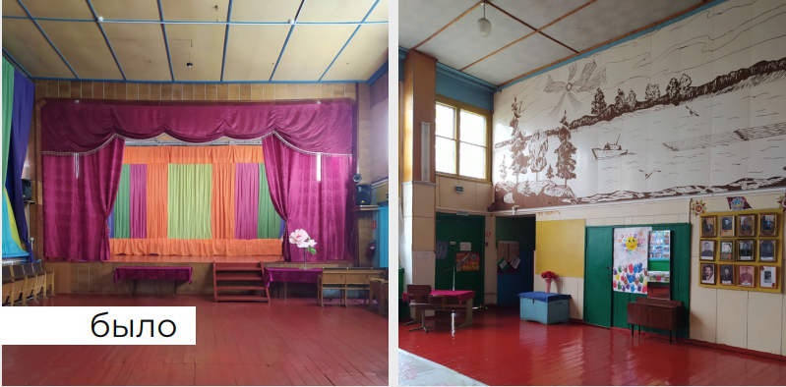
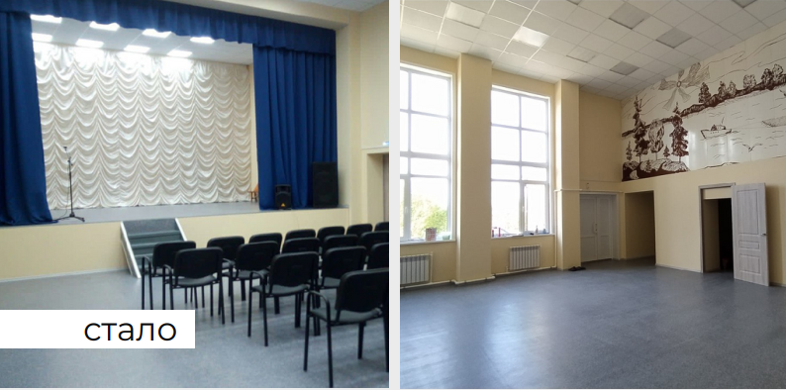
Капитальный ремонт здания клуба
в п. Заозерный – структурного подразделения
«Мошинское» МБУК «НРЦКС»

Slide 6
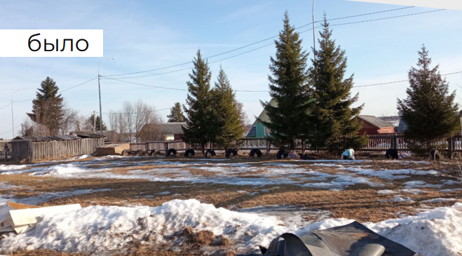
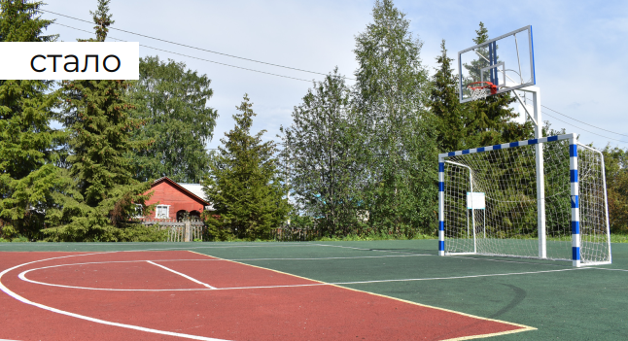
Устройство универсальной
спортивной площадки в д.Петариха

Slide 7
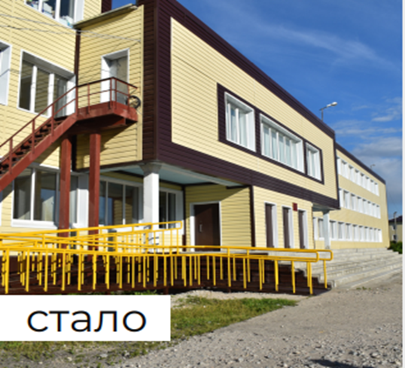
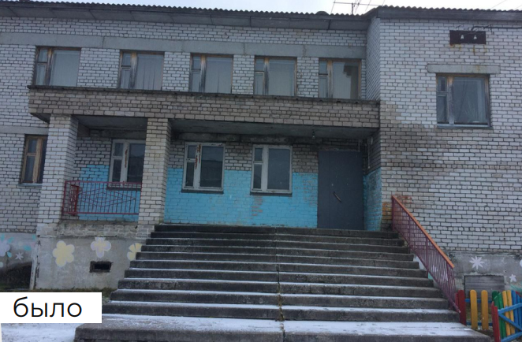
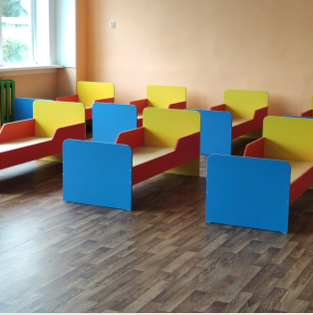
Капитальный ремонт здания детского сада и интерната
МБОУ «Мошинская средняя школа»

Slide 8
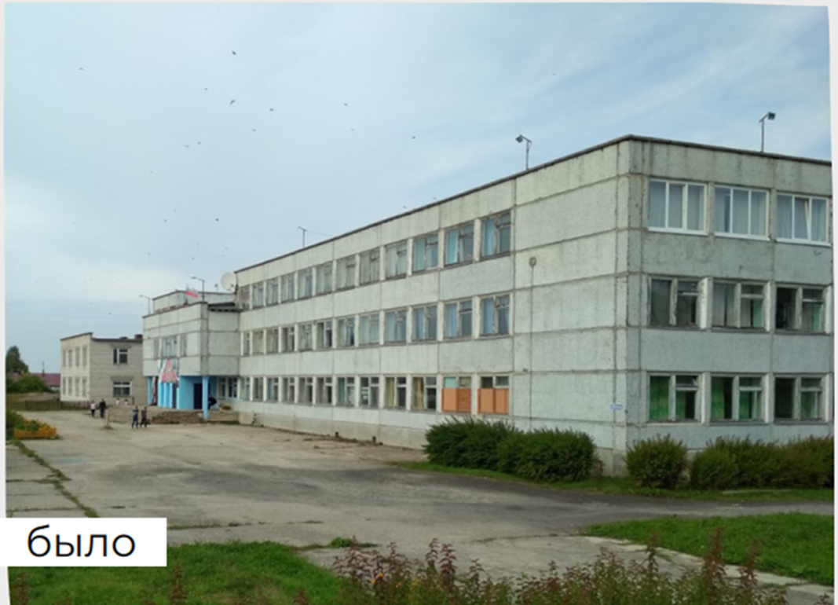
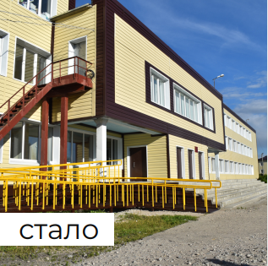
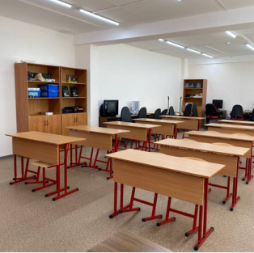
Капитальный ремонт здания МБОУ
"Мошинская средняя школа"

Slide 9
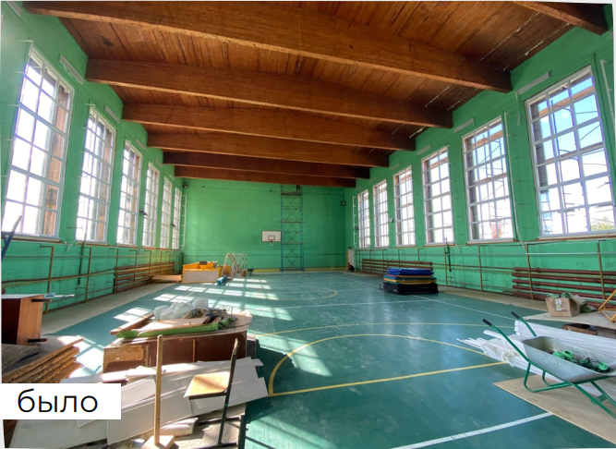
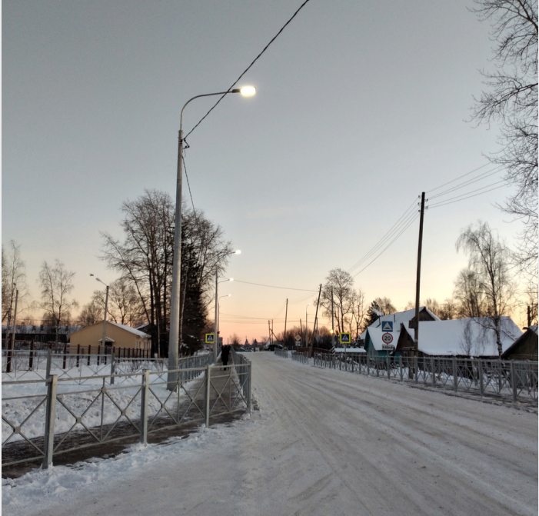
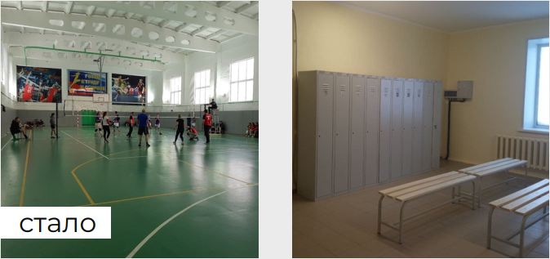
Капитальный ремонт спортивного комплекса
МБОУ «Мошинская средняя школа»
Строительство линейного объекта
«Уличное освещение
д. Поповская ул. Приозерная,
д. Макаровская ул. Набережная,
д. Корехино ул. Набережная,
д. Логиновская пер. Индустриальный,
д. Логиновская ул. Тепличная,
д. Логиновская ул. Озерная
с использованием энергосберегающих технологий»

Slide 10
Проект «Комплексное развитие сельской агломерации города Няндома Архангельской области»
Срок реализации проекта: 2023-2024 гг.
Стоимость проекта: 378,6 млн. руб.
В рамках проекта запланирована реализация 11 мероприятий:
Капитальный ремонт 5 учреждений культуры;
Строительство линейных объектов с применением энергосберегающих технологий в 5 деревнях района;
Строительство физкультурно-оздоровительного комплекса в городском парке гор. Няндома

